Slide 1
โครงสร้างข้อมูล: ต้นไม้
ค่ายอบรมโอลิมปิกวิชาการ 2
Data Structure: Tree
รัชดาพร คณาวงษ์
13 มีนาคม 2561
ศูนย์มหาวิทยาลัยศิลปากร

Slide 2

ต้นไม้ (Tree) สำหรับนักคอมพิวเตอร์
เป็นโครงสร้างข้อมูลที่แสดงถึงความสัมพันธ์ของข้อมูลแบบมีลำดับชั้น โดยเปรียบเทียบจากส่วนประกอบต่างๆ ของต้นไม้ในโลกความจริง
ส่วนประกอบที่สำคัญคือ
ราก
กิ่งก้าน
ใบ

Slide 3
องค์ประกอบของต้นไม้
ต้นไม้ในคอมพิวเตอร์มีองค์ประกอบอยู่สองแบบ
โหนด (node)
เส้น (edge) เส้นแสดงความสัมพันธ์ระหว่างโหนด 2 โหนด
หมายเหตุ
เพื่อความง่ายต่อการวาดต้นไม้ จึงนิยมวาดต้นไม้คว่ำ เริ่มจากให้รากอยู่บนสุด และวาดเส้นแทนกิ่งก้านแตกแขนงเป็นลำดับลงมาเรื่อยๆ
R
P
S
L
L
L

Slide 4
โหนดของต้นไม้
โหนดบางตำแหน่งจะมีบทบาทแตกต่างกัน เช่น
ราก (root) คือโหนดที่อยู่บนสุด
ลูก (child) คือโหนดที่มีโหนดด้านบน
พ่อหรือแม่ (parent) คือโหนดที่มีโหนดเชื่อมต่อด้านล่าง (root ไม่ถือเป็น parent)
ใบ (leaf) คือโหนดที่ไม่มีโหนดเชื่อมต่ออยู่ด้านล่าง
พี่น้อง (sibling, has same parent) โหนดที่มีพ่อร่วมกัน
โหนดภายใน (inner node) คือโหนดที่ไม่ใช่ leaf และ root

Slide 5
ตัวอย่าง โหนดของต้นไม้
root คือ
parent ของ E คือ
parent ของ F คือ
child node ของ B คือ
child node ของ C คือ
inner node คือ
leaf node คือ
Sibling ของ E คือ
A
B
C
D,E
F
B,C,E
D,G,F
D
A
B
C
D
E
F
G

Slide 6
ลักษณะของต้นไม้ (Tree)
ใช้สัญลักษณ์วงกลมแทนโหนด (node)
เชื่อมวงกลมแต่ละวงด้วยเส้นตรง (edge)
ต้นไม้จะมีรูทโหนดอยู่ด้านบนเพียงโหนดเดียวเท่านั้น
โหนดแต่ละโหนดสามารถมีลูกได้ตั้งแต่ 0 - n โหนด ขึ้นกับประเภทต้นไม้
โหนดลูกสามารถมีโหนดพ่อได้เพียงโหนดเดียวเท่านั้น
ต้นไม้ว่าง (empty tree) ถือเป็นต้นไม้ แต่เป็นต้นไม้ที่ไม่มีโหนด

Slide 7


อะไรที่ใช่และไม่ใช่ทรี (สำคัญมากห้ามสับสน)
ทรีทุกอันเป็นกราฟ แต่กราฟอาจไม่ใช่ทรี
ไม่มีอะไรเลยก็เรียกว่าทรี (Empty tree)
มีแต่รูทก็เรียกว่าทรี
แต่มีสองรูทถือว่าไม่ใช่ทรี
มีโหนดที่มีหลายพ่อก็ไม่ใช่
มีโหนดกำพร้าก็ไม่ได(โหนดกำพร้าที่จริงคือรูทอีกตัว)
วนกลับก็ไม่ยอม (การวนกลับทำได้ในกราฟบางประเภท แต่ไม่ใช่ต้นไม้)
R1
R2
R
R
R
R
**การดำเนินการ (operation) ของโครงสร้างข้อมูลแต่ละ
รูปแบบมีลักษณะเฉพาะของมัน จึงจำเป็นที่ต้องสร้างโครงสร้างข้อมูลที่ถูกต้อง

Slide 8
ตัวอย่างโครงสร้างต้นไม้หรือทรี (tree)
โครงสร้างไฟล์และโฟลเดอร์
Computer
Drive C
Drive D
Folder 1
Folder 2
Folder 3
Folder 4
Folder 1
Folder 2
File 1
File 2
File 3
File 4
File 5
File 6
File 7
File 8

Slide 9
คำนิยามต่างๆ เกี่ยวกับทรี
Path คือ เส้นทางจากโหนดใดโหนดหนึ่งไปยังโหนดสุดท้ายที่อยู่ในเส้นทางนั้น
ต้นไม้ย่อย (sub-tree) กลุ่มของโหนดที่เชื่อมต่อกัน โดยมีโหนดที่อยู่บนสุดทำหน้าที่เสมือนเป็นรูท
ระดับชั้น (level หรือ height) คือจำนวนเส้นที่ยาวที่สุดจากโหนดรูท (root) ถึงโหนดใบ (leaf)

Slide 10
นิยามด้วยภาพ
A
Level 0
sub-tree
B
C
Level 1
D
E
F
Level 2
G
Level 3

Slide 11
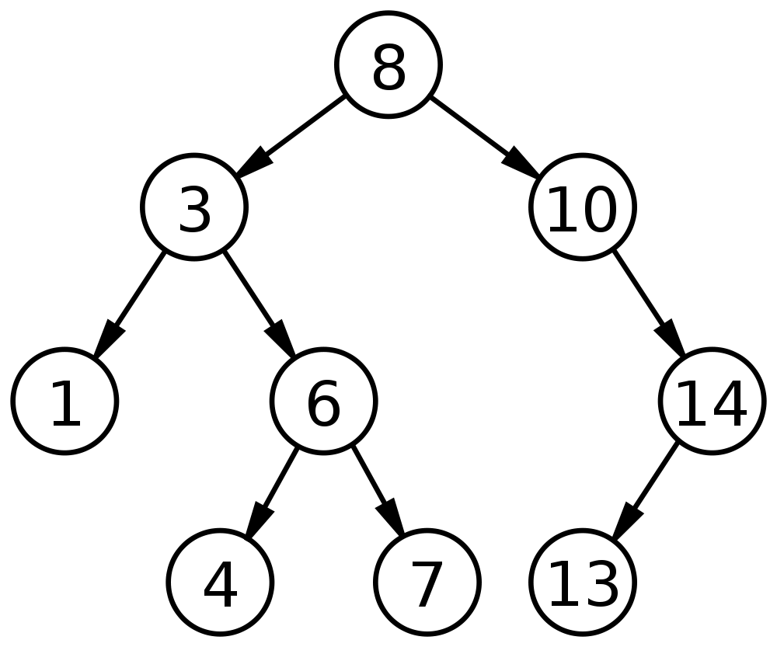
ตัวอย่างการประยุกต์ใช้ทรี
Binary Search Tree
Parent มีลูกอย่างมากสองโหนด
ค่าของลูกด้านซ้ายน้อยกว่าค่าของ parent
ค่าของลูกด้านขวามากกว่าค่าของ parent
8
3
10
1
6
14
4
7
13
หมายเหตุ เนื่องจากทรีถูกเขียนด้วย linked-list จึงมีข้อดีกว่าการค้นหาด้วยการเรียงข้อมูลเก็บไว้ในอาร์เรย์ ในการแทรกค่าใหม่และลบค่าเดิมได้อย่างรวดเร็ว
เราสามารถค้นได้อย่างรวดเร็วว่าค่า (value) ที่สนใจมีอยู่ในระบบหรือไม่
การประยุกต์ขั้นสูงขึ้นจะนำไปสู่โครงสร้างข้อมูลที่เรียกว่า Trie (ทรัย) ทรัยมักถูกใช้กับการสร้างพจนานุกรมและการวิเคราะห์เอกสารข้อความ
Image source: wikipedia.org

Slide 12
ทรีแบบต่าง ๆ
แบ่งตามดีกรี (จำนวนโหนดลูกสูงสุดที่ยอมให้มีได้): Binary, Ternary, N-ary
** ดีกรี (degree) คือจำนวนโหนดลูกที่มีได้มากที่สุด
Binary tree มักใช้งานแทนแบบอื่น ๆ ได้หมด แต่ประสิทธิภาพอาจจะไม่ดีนักในบางกรณี
R
R
R
N
N
N
N
N
……
N
N
N
N
N
N
……
N
N
N
N
N
Binary
Ternary
N-ary

Slide 13
ความสมดุล (balance) ของโหนดในทรี
ความสมดุลเกิดจากการกำหนดความสูงด้านซ้ายและความสูงด้านขวาของ tree หรือ sub-tree ให้มีความแตกต่างกันไม่เกิน 1 ความสูง
ความสมดุล
23
พิจารณา รูท(node 23)
ความสูงด้านซ้าย (height of left:HL) 3
ความสูงด้านขวา (height of right:HR) 2
ความต่าง = |HL-HR| = |3-2| = 1
18
44
พิจารณา node 18
ความต่าง = |HL-HR| = |2-1| = 1
12
20
52
พิจารณา node 44
ความต่าง = |HL-HR| = |0-1| = 1
8
14

Slide 14
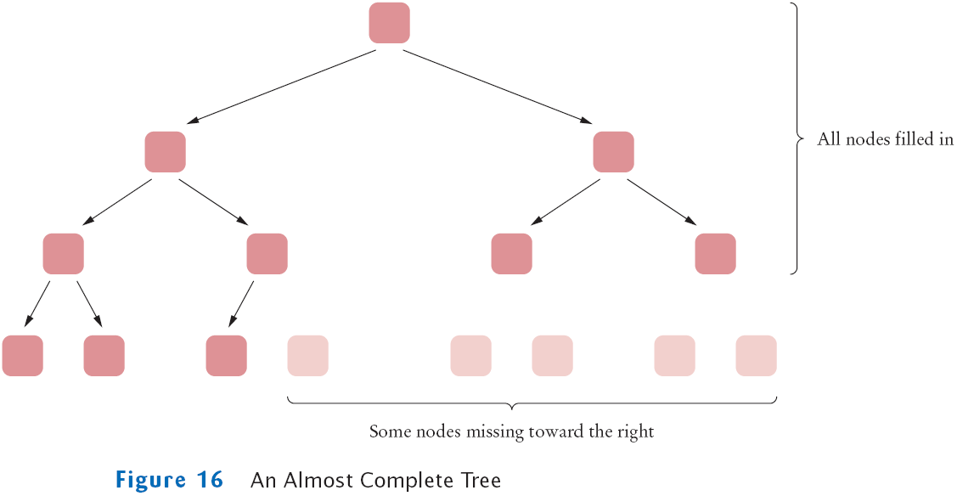
Balance and Complete Tree
Image source: http://www.iro.umontreal.ca/~pift1025/bigjava/Ch21/ch21.html

Slide 15
ไบนารีทรีแทนทรีแบบอื่นได้
R
N
N
N
N
N
N
N
N
N
N
N
N
N
N
N
N
ยุบรวมสองโหนดพ่อและลูกด้านซ้ายเข้าด้วยกัน
กลายเป็น Ternary tree
S
S
คือ Super node
S
N
S
N
N
S
N
N
S
N
N

Slide 16
มาปลูกต้นไม้ในคอมพิวเตอร์กัน
เริ่มต้นด้วย binary tree ที่มีโหนด
โดยโหนดจะมีส่วนข้อมูลและส่วนเชื่อมโยงไปยังโหนดอื่นไม่เกิน 2 โหนด
Left link
ข้อมูล
Right link
typedef struct treenode {
EntryType key_value;
struct treenode *llink;
struct treenode *rlink;
} TreeNode;
struct treenode *root = 0;

Slide 17
ปลูกต้นไม้ด้วย C++ กัน (1)
องค์ประกอบพื้นฐานที่สุด: โหนด
class TreeNode {
public:
Object key; // Object is often int, string . . .
TreeNode* left;
TreeNode* right;
TreeNode* parent;
// TreeNode* nextSibling; // unnecessary for binary tree
TreeNode(Object key) {
this->key = key;
left = right = parent = NULL;
};
};
เพื่อให้เห็นภาพเราจะปลูก Binary Search Tree ขึ้นมาสักต้น และแทน Object ด้วย int

Slide 18
ปลูกต้นไม้ด้วย C++ กัน (2)
เตรียมต้นไม้เปล่าพร้อมตัวดำเนินการ (operator) ยอดนิยม
เพาะรากขึ้นมาด้วยการ insert ค่าตัวแรกเข้าไป
ว่าแต่ต้องทำอย่างไง ถึงจะใส่ค่าต่าง ๆ เข้าไปใน binary search tree ได้อย่างถูกต้อง ?
อย่าลืมว่า binary search tree จัดลำดับตามค่าที่ใส่เข้าไป ค่าน้อยไปด้านซ้าย ค่ามากไปด้านขวา
class Tree {
TreeNode* root;
TreeNode* insert(int key, TreeNode* root);
TreeNode* remove(int key, TreeNode* root);
TreeNode* find(int key, TreeNode* start); // recursive version, TreeNode* find(int key, TreeNode* root); // non-recursive version, TreeNode* findMin(TreeNode* start, TreeNode* root);
TreeNode* findMax(TreeNode* start, TreeNode* root);
}
สวยกว่า เขียนเสร็จเร็วกว่า ง่ายกว่า
ทำงานเร็ว โค้ดเข้าใจง่าย

Slide 19
การดำเนินการบนทรี (Operation on Tree)
เปรียบเหมือนกับการตัดแต่ง และการเติบโตของต้นไม้
จากต้นไม้ว่าง ๆ จะมีราก มีโหนดที่ถูกเติมและลบออก
Operation ตัวแรก insert
ต้องเข้าใจพฤติกรรมของการใส่ค่าเข้าไปใน binary search tree
สมมติให้ลำดับของค่าที่จะใส่เข้าไปคือ 6 7 5 2 4 3 1 8

Slide 20
หลักการสร้างต้นไม้ไบนารี
สมมติให้ลำดับของค่าที่จะใส่เข้าไปคือ 6 7 5 2 4 3 1 8
6
6
6
6
6
7
5
7
5
7
5
7
2
2
4
6
6
6
5
7
5
7
5
7
2
2
2
8
4
1
4
1
4
3
3
3

Slide 21
Insert โหนดแบบ Non-Recursive
แนวคิดตรงไปตรงมา
โค้ดค่อนข้างจะยาว เพราะการจำแนกแต่ละกรณีในการใส่โหนดเป็นเรื่องที่ค่อนข้างซับซ้อน
มักทำงานเร็วกว่าแบบ recursive เล็กน้อยเพราะมีโอเวอร์เฮด (overhead) ในการทำงาน้อยกว่า

Slide 22
TreeNode* Tree::insertN(int key) {
if (root == NULL) {
root = new TreeNode(key);
return root;
}
TreeNode* curr = root;
TreeNode* prev = NULL;
while(curr != NULL) {
if (key == curr->key) {
// duplicate, do nothing and return NULL.
return NULL;
}
else
if (key < curr->key) {
prev = curr;
curr = curr->left;
}
else
if (key > curr->key) {
prev = curr;
curr = curr->right;
}
}
ใส่โหนดแรก
TreeNode* newNode = new TreeNode(key);
newNode->parent = prev;
if (key < prev->key) {
prev->left = newNode;
} else if (key > prev->key) {
prev->right = newNode;
}
return newNode;
}
Update links
ถ้า curr == NULL แสดงว่าเจอที่ใส่โหนด
ค่าน้อยไปทางซ้าย
ค่ามากไปทางขวา

Slide 23
Insert โหนดแบบ Recursive
โค้ดจะสั้นลง ดูสวยงามกว่าเดิม และตรวจสอบความถูกต้องได้ง่าย
สามารถอ่านโค้ดให้เข้าใจได้โดยง่าย
แนวคิด: เราสามารถมองโหนดลูกของรากว่าเป็นรากของต้นไม้ย่อยได้ และสามารถมองอย่างนี้ซ้อนไปเรื่อย ๆ ได้
TreeNode* Tree::insertR(int key, TreeNode*& current, TreeNode* parent)
{
if (current == NULL) {
current = new TreeNode(key);
current->parent = parent;
return current;
}
if (key == current->key)
return NULL; // duplicate, do nothing and return NULL.
else if (key < current->key)
return insertR(key, current->left, current);
else // key > current->key
return insertR(key, current->right, current);
}
สุดยอดทริค น่าประทับใจมาก

Slide 24
ค้นหาโหนดที่มีค่า key สูงสุด/ต่ำสุด
โหนดที่อยู่ทางขวาสุดคือโหนดที่มีค่ามากที่สุด ➔ มุ่งหน้าไปตาม node->right ไปเรื่อย ๆ
โหนดที่อยู่ทางซ้ายสุดคือโหนดที่มีค่าน้อยที่สุด ➔ มุ่งหน้าไปตาม node->left ไปเรื่อย ๆ
ไม่ค่อยมีความแตกต่างด้านการเขียนโค้ดสำหรับวิธีแบบ recursive หรือ non-recursive
TreeNode* Tree::findMaxR( TreeNode* start) {
if (start == NULL)
return NULL;
else if (start->right == NULL)
return start;
else
return findMaxR(start->right);
}
TreeNode* Tree::findMaxN( TreeNode* root) {
if (root == NULL)
return NULL;
else {
TreeNode* curr = root;
while (curr->right != NULL)
curr = curr->right;
return curr;
}
}

Slide 25
ค้นหาโหนดที่มี key ที่เราสนใจ
ใช้ key ในการค้นหา ถ้าหากมีโหนดที่มี key ที่หาอยู่ ก็ให้คืน pointer ของโหนดนั้นไป
TreeNode* Tree::findR(int key, TreeNode* start) {
if (start == NULL)
return NULL;
else if (key == start->key)
return start;
else if (key < start->key)
return findR(key, start->left);
else
return findR(key, start->right);
}
TreeNode* Tree::findN(int key) {
if (root == NULL)
return NULL;
TreeNode* curr = root;
while(curr != NULL) {
if (curr->key == key)
return curr;
else if (key < curr->key)
curr = curr->left;
else if (key > curr->key)
curr = curr->right;
}
return NULL; // No match
}

Slide 26
การลบโหนด (Remove Node)
ใช้ key ในการค้นหาและลบโหนดออกไป
เป็นการดำเนินการที่นับว่าซับซ้อนพอสมควรเพราะต้องรักษาความเป็น binary search tree ไว้
สามารถนำมาประยุกต์ใช้กับการเปลี่ยนค่าโหนดได้ เช่น ลบโหนดที่จะเปลี่ยนออก แล้วใส่โหนดใหม่ที่มีค่าที่ต้องการเข้าไป
โค้ดแบบ non-recursive ยืดยาวและอาจเขียนผิดได้ง่าย
ก่อนเขียนโค้ดต้องเข้าใจวิธีรักษาคุณสมบัติของ Binary search tree ไว้ให้ได้ก่อน

Slide 27
ต้องการลบ 4 ออกจากต้นไม้
6
2
8
1
4
9
3
มันเป็นเรื่องง่าย ถ้าโหนดที่ถูกลบมีลูกแค่อันเดียว
โยงลิงค์ใหม่ได้เลย
โหนดทางต้นไม้ย่อยทางขวา ยังไงก็มีค่ามากกว่าโหนดทางซ้าย
ลบโหนดที่ไม่ต้องการทิ้งไปได้เลย
6
6
2
8
2
8
1
4
9
1
4
9
3
3
โยงลิงค์ใหม่
ลบโหนดทิ้ง

Slide 28
การลบโหนด (Remove Node) (2)
ถ้าโหนดที่โดนลบมีลูกแค่โหนดเดียวถึงแม้จะมีทั้งลูกและหลาน ยังไงก็ง่าย
6
6
3
8
8
3
1
9
1
9
0
2
0
2
ต้องการจะลบ 3
ออกจากต้นไม้
เปลี่ยนลิงค์ และลบออกได้เหมือนเดิม
แทบไม่มีอะไรต่างกันเลย
ยิ่งง่ายเข้าไปอีก ถ้าโหนดที่ถูกลบเป็นใบ (leaf) คือไม่มีโหนดลูก
6
6
3
8
3
8
1
7
9
1
7
9
ต้องการจะลบ 7
ออกจากต้นไม้
อย่าลืมอัพเดตลิงค์ของโหนด 8 ให้กลายเป็น NULL

Slide 29
การลบโหนด (Remove Node) (3)
ถ้าโหนดที่จะลบมีลูกอยู่สองโหนด การดำเนินงานจะกลายเป็นเรื่องซับซ้อนขึ้นมาทันที
ต้องการจะลบ 3 ออกจากต้นไม้
6
6
ถ้าเราแทนค่าโหนด 3 ด้วยค่าในโหนด 2
จะเปรียบได้ว่าโหนด 3 ถูกลบออก (copy key ของโหนด 2 ไปทับโหนด 3)
3
2
8
8
4
0
4
9
0
9
5
-1
2
5
-1
2
1
1
มีโหนดลูกอันเดียว
ลบด้วยวิธีเดิม ๆ ได้

Slide 30
ผลลัพธ์จากการลบโหนด 2
ผลลัพธ์ที่ได้รักษาคุณสมบัติของ binary search tree ไว้ได้ทุกประการ
“แล้วรู้ได้ไงว่าต้องเลือกโหนด 2 มีหลักการเลือกหรือเปล่า ?”
6
2
8
0
4
9
-1
2
5
1

Slide 31
การลบโหนด (Remove Node) (4)
ถ้าเลือกโหนดที่มีค่ามากสุดในต้นไม้ย่อยด้านซ้าย หรือ เลือกโหนดที่มีค่าน้อยสุดในต้นไม้ย่อยทางขวา จะรับประกันได้ว่า
การแทนค่าเข้าไปในโหนดที่ถูกสั่งลบจะไม่ผิดกฎ
โหนดที่ถูกเลือกมาแทนที่จะมีลูกแค่โหนดเดียวเป็นอย่างมากเสมอ

Slide 32
ลองเลือกทั้งสองวิธี
ต้องการจะลบ 3 ออกจากต้นไม้
6
2
8
6
แทนด้วยโหนด 2
0
4
9
3
8
-1
2
5
0
4
9
1
-1
2
5
6
1
4
8
แทนด้วยโหนด 4
4
0
9
-1
2
5
ทั้งสองวิธีให้ผลลัพธ์ที่ถูกต้องทั้งคู่
1
เพื่อความง่ายในการสอน จะเลือกใช้เฉพาะแบบแรก

Slide 33
การลบโหนดเกิดขึ้นได้สี่กรณี
โหนดที่ถูกลบเป็นใบ (ไม่มีลูก) ➔ เปลี่ยนลิงค์ของพ่อให้เป็น NULL และลบใบทิ้ง
โหนดที่ถูกลบมีลูกสองโหนด ➔ เขียนทับค่าโหนดแล้วลบโหนดที่ถูกเลือกมาแทนที่
โหนดที่ถูกลบมีเฉพาะโหนดลูกทางด้านซ้าย ➔ เปลี่ยนลิงค์แล้วลบโหนด
โหนดที่ถูกลบมีเฉพาะโหนดลูกทางด้านขวา ➔ เปลี่ยนลิงค์แล้วลบโหนด สองกรณีหลังสามารถยุบรวมกันเวลาเขียนโค้ดเพราะทำงานคล้ายกันมาก

Slide 34
C++ Code สำหรับการลบโหนด
มีการใช้ pointer กับ pass-by reference ที่สวยงามมาก
void Tree::removeR(int key, TreeNode*& start) {
if (start == NULL) // Nothing to remove
return;
else if (key < start->key) // Search for target node
removeR(key, start->left);
else if (key > start->key)
removeR(key, start->right);
else if (start->left != NULL && start->right != NULL) { // key == start->key and has two children
TreeNode* leftMax = findMax(start->left);
start->key = leftMax->key;
removeR(leftMax->key, start->left);
} else { // no child or exactly one child
TreeNode* temp = start;
if (start->left != NULL)
start = start->left;
else
start = start->right;
delete temp;
}
}

Slide 35
ทำให้ต้นไม้มีประโยชน์กว่าเดิม
ปรับโครงสร้างข้อมูลด้วยการใส่ field/operator/rule เพิ่มเติม (augment data structure)
ใส่ตัวนับจำนวนข้อมูลซ้ำ
นับความถี่ของข้อมูล
Frequency dictionary (พจนานุกรมที่นับความถี่คำในเอกสาร--มีประโยชน์มาก)
เพิ่มกฎในการบังคับให้ต้นไม้สมดุล (เช่น Red-Black Tree) เพื่อรับประกันความเร็วในการทำงาน
เชื่อม key กับข้อมูลที่สนใจที่อยู่บนดิสก์
เทคนิคนี้ทำให้เราดำเนินการกับ key บนเมมโมรี โดยไม่ต้องเคลื่อนข้อมูลที่อยู่บนดิสก์จนกว่าจะถึงเวลาที่จำเป็นจริง ๆ
ใช้ได้กับโครงสร้างข้อมูลอื่น ๆ เช่น อาเรย์
!!! อย่ากลัวที่จะดัดแปลงโครงสร้างข้อมูลเพื่อให้มันทำงานที่เราต้องการได้ มันเป็นเรื่องปรกติ

Slide 36
ตัวอย่าง: การนับความถี่ข้อมูล
เพิ่ม field (variable) ใหม่เข้าไปเพื่อทำการนับ
class TreeNode {
public:
Object key; // Object is often int, string, …
int count;
TreeNode* left;
TreeNode* right;
TreeNode* parent;
TreeNode(Object key);
};
TreeNode::TreeNode(Object key) {
this->key = key;
count = 1;
left = right = parent = NULL;
}
การ insert กับ remove โหนดก็ต้องเปลี่ยนไปจากเดิมด้วย
ในตอน Insert ถ้ามีโหนดอยู่แล้วก็ให้เพิ่มตัวนับ (counter) ถ้าไม่มีก็ให้ใส่โหนดใหม่เข้าไปและตั้งตัวนับให้เป็น 1 (คล้ายแบบเดิมแต่มี counter มาเกี่ยวข้อง)
การ Remove ถ้ามีซ้ำเกิน 1 ตัวก็ไม่ต้องลบโหนดออก แต่ให้ปรับ counter ให้ลดลงแทน ถ้ามีแค่ตัวเดียวก็ให้ลบโหนดออกไปเลย (คล้ายแบบเดิม)

Slide 37
การแวะผ่านต้นไม้ (Tree Traversal)
เป็นการเดินเยี่ยมโหนดทุกโหนดในต้นไม้ (visit all nodes in a tree)
มีอยู่สามลักษณะคือแบบ In-order (ตามลำดับ), pre-order (ก่อนลำดับ), และ post-order (หลังลำดับ)
มุมมองของการนับลำดับดูที่ parent node เป็นตัวอ้างอิง และมองซ้อนแบบเดิมไปเรื่อย ๆ
ตัวอย่างแบบง่าย (ยังไม่จำเป็นต้องมองแบบ recursive)
In-order → left child, parent, right child: B – A – C
A
pre-order → parent, left child, right child: A – B – C
B
C
post-order → left child, right child, parent: B – C – A

Slide 38
การแวะผ่านต้นไม้ (Tree Traversal) (2)
ถ้าต้นไม้ซับซ้อนขึ้นให้พิจารณาแบบ recursive
สมมติว่าจะแวะผ่านแบบ in-order
จาก root (โหนด C) เราจะต้องแวะไปที่ลูกด้านซ้ายก่อน ซึ่งก็คือโหนด B
แต่โหนด B ก็ต้องแวะผ่านแบบ in-order เหมือนกัน เราจึงต้องแวะไปที่โหนด A ซึ่งเป็นลูกด้านซ้ายก่อน
โหนด A ไม่มีลูก → จัดการแวะได้เลย แล้ววกกลับหาโหนดพ่อ (โหนดB)
โหนด B ตอนนี้เยี่ยมลูกทางซ้ายแล้ว ก็แวะเยี่ยมตัวเองได้ แล้วไปลูกทางขวา
โหนด G ไม่มีลูกทางซ้าย แวะตัวเองได้เลย แล้วไปลูกทางขวา
โหนด F ไม่มีลูก แวะโหนด F ได้เลย แล้วย้อนกลับไป (ขณะนี้ลำดับการแวะคือ A B G F)
โหนด G กับ B ได้รับการแวะแบบ in-order ไปแล้ว จึงย้อนขึ้นไปถึงโหนด C
แวะโหนด C (สังเกตด้วยว่าลูกทางซ้ายทั้งหมดของ C ถูกแวะหมดแล้ว)
ทำต่อไปในลักษณะเดียวกันที่ต้นไม้ทางขวา จะได้ลำดับการแวะผ่านเป็น A B G F C H D E
C
B
D
A
G
H
E
F
pre-order
C B A G F D H E
post-order
A F G B H E D C

Slide 39
การแวะผ่านต้นไม้แบบ In-order
ตอนแรกดูเหมือนจะยาก แต่พอลองเขียนโค้ดแบบ recursive ดู จะรู้ว่าง่ายมาก
void inorder(TreeNode* current) {
if (current == NULL)
return;
else {
inorder(current->left);
print(current);
inorder(current->right);
}
}
Tip: การแวะผ่านต้นไม้จะมีการเช็ค pointer ของลิงค์ในโหนดทุกโหนดทุกอัน เราสามารถใช้การแวะผ่านตรวจดูได้ว่าต้นไม้ของเรามีลิงค์ที่ใช้ไม่ได้อยู่หรือไม่ (ช่วยในการตรวจความถูกต้องของโปรแกรม)

Slide 40
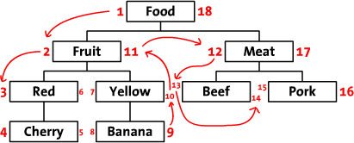
การแวะผ่านต้นไม้ไปทำอะไรได้บ้าง
มีการประยุกต์ใช้หลายอย่างที่ต้องการนำเอาข้อมูลทั้งหมดในต้นไม้ออกมาประมวลผล เช่น
การค้นหาไฟล์ที่ต้องการในดิสก์ หรือ ในโฟลเดอร์ (หวังว่าจะจำกันได้ว่า โครงสร้างโฟลเดอร์มักถูกจัดเก็บด้วยทรี)
การจัดเก็บและคำนวณนิพจน์ทางคณิตศาสตร์ (Math Expression)
งานวิจัยยุคใหม่ ๆ ก็ยังมีการพูดถึงการใช้งานกันอย่างชัดแจ้ง Use of tree traversal algorithms for chain formation in the PEGASIS data gathering protocol for wireless sensor networks. โดย Meghanathan, Natarajan (http://www.freepatentsonline.com/article/KSII-Transactions-Internet-Information-Systems/226163552.html)
การเก็บข้อมูลแบบลำดับชั้นในฐานข้อมูล (storing hierarchical data in a database) (Image source: http://articles.sitepoint.com/article/hierarchical-data-database/2)
ในการประยุกต์ใช้จริง อาจจะไม่ต้องแวะผ่านต้นไม้ทั้งหมด แต่อาจจะต้องแวะผ่านต้นไม้ย่อยแทน เช่น การหาว่ามีผลไม้กี่สีและอะไรบ้าง
Apple
Chinese pear (สาลี่)

Slide 41
วิเคราะห์การทำงานของ Binary Search Tree
เราต้องการให้การค้นหา การใส่ข้อมูล การลบข้อมูล มีการเปรียบเทียบตัวเลขให้น้อยครั้งที่สุด
ตัวอย่างที่ไม่ดี ลำดับของข้อมูลที่ใส่เข้าไปในต้นไม้เปล่า 1, 2, 3 ,4, 5, 6, 7
จำนวนการเปรียบเทียบตัวเลข
1
1
1
1
1
1
1
0 ครั้ง
2
2
2
2
2
2
1 ครั้ง
3
3
3
3
3
2 ครั้ง
3 ครั้ง
4
4
4
4
4 ครั้ง
5
5
5
เปรียบเทียบทั้งหมด 1 + 2 + … + 6 = 21 ครั้ง
5 ครั้ง
6
6
6 ครั้ง
7
ถ้าตัวเลขมันเรียงกันอยู่แล้ว Binary Search Tree แบบนี้จะทำงานได้ช้ากว่าที่ควรจะเป็นมาก

Slide 42
วิเคราะห์การทำงานของ Binary Search Tree
เราต้องการให้การค้นหา การใส่ข้อมูล การลบข้อมูล มีการเปรียบเทียบตัวเลขให้น้อยครั้งที่สุด
ตัวอย่างที่ดี ลำดับของข้อมูลที่ใส่เข้าไปในต้นไม้เปล่า 4, 2, 6, 1, 3, 5, 7
จำนวนการ เปรียบเทียบ
4
4
4
4
4
2
2
6
2
6
2
6
1
1
3
0 ครั้ง
1 ครั้ง
1 ครั้ง
2 ครั้ง
2 ครั้ง
4
4
เปรียบเทียบทั้งหมด
1 + 1 + 2 + 2 + 2 + 2
= 10 ครั้ง < 21 ครั้ง
2
6
2
6
1
3
5
1
3
5
7
2 ครั้ง
2 ครั้ง
บางทีตัวเลขที่เข้ามาแบบเหมือนสุ่มมาจำทำให้ Binary Search Tree ทำงานได้เร็ว

Slide 43
ความลึกของต้นไม้ (Depth of Tree)
ความลึกของต้นไม้เป็นตัวชี้วัดจำนวนการเปรียบเทียบที่ต้องใช้ในการดำเนินการหลาย ๆ อย่างบนต้นไม้
ความลึกของต้นไม้วัดจากลำดับชั้น (level) ของลีฟโหนด (leaf node) ที่มากที่สุด
รากอยู่ที่ลำดับชั้นที่ 0 ดังนั้น ถ้าต้นไม้มีรากแต่เพียงอย่างเดียว ความลึกของต้นไม้ก็คือ 0

Slide 44
ความลึกและการค้นหา
Level 0
R
R
R
Level 1
N
N
N
Level 2
N
Image source: wikipedia.org
N
N
Level 3
ความลึก
0
2
2
3
ถ้าต้นไม้มีความลึกมาก กรณีที่โชคร้ายเราต้องเสียเวลาทำการเปรียบเทียบข้อมูลบ่อยครั้ง เช่น ในกรณีของต้นไม้ความลึก 4 ถ้าต้อง findMax ก็จะเสียเวลามาก ถึงแม้ว่า findMin จะทำงานได้อย่างรวดเร็ว
โดยปรกติแล้วเราสนใจเวลาที่ต้องใช้โดยเฉลี่ย หรือเวลาที่ต้องใช้ในกรณีที่แย่ที่สุด
R
N
N
N
N
ความลึก 4
N
เราสามารถรับประกันได้ว่า binary search tree จะไม่เกิดกรณีที่แย่มาก ๆ หากเราใช้ AVL Tree หรือ Red-Black Tree

